Slide 1

Název SŠ: | SŠ-COPt Uherský Brod
Autor: | Ing. Hana Kubišová, Ph.D.
Název prezentace (DUMu): | Army Guns
Název sady: | Technical English for students of study branch Technician Gunsmith 2nd, 3rd and 4th class
Číslo projektu: | CZ.1.07./1.5.00/34.0727
Datum vzniku: | 10.11.2012
Uvedení autoři, není-li uvedeno jinak, jsou autory tohoto výukového materiálu a všech jeho částí. Tento projekt je spolufinancován ESF a státním rozpočtem ČR.

Slide 2
ANOTACE
Záměrem této sady výukových materiálů s názvem Technical English je ukázat žákům, kteří se v této oblasti vzdělávají, jaký byl vývoj zbraní.
Jednotlivé DUMy (prezentace) v této sadě popíší postupně tematické oblasti, které jsou probírány v předmětu Anglický jazyk na naší SŠ.
Konkrétně tato prezentace je zaměřena na vojenské zbraně.

Slide 3
revision

Slide 4
Which types of cold guns do you know?
Do you know the definition of an automatic gun?
What types of automatic guns do you know?
Which types of firearms do you know?
Could you name any types of mounted gun?

Slide 5
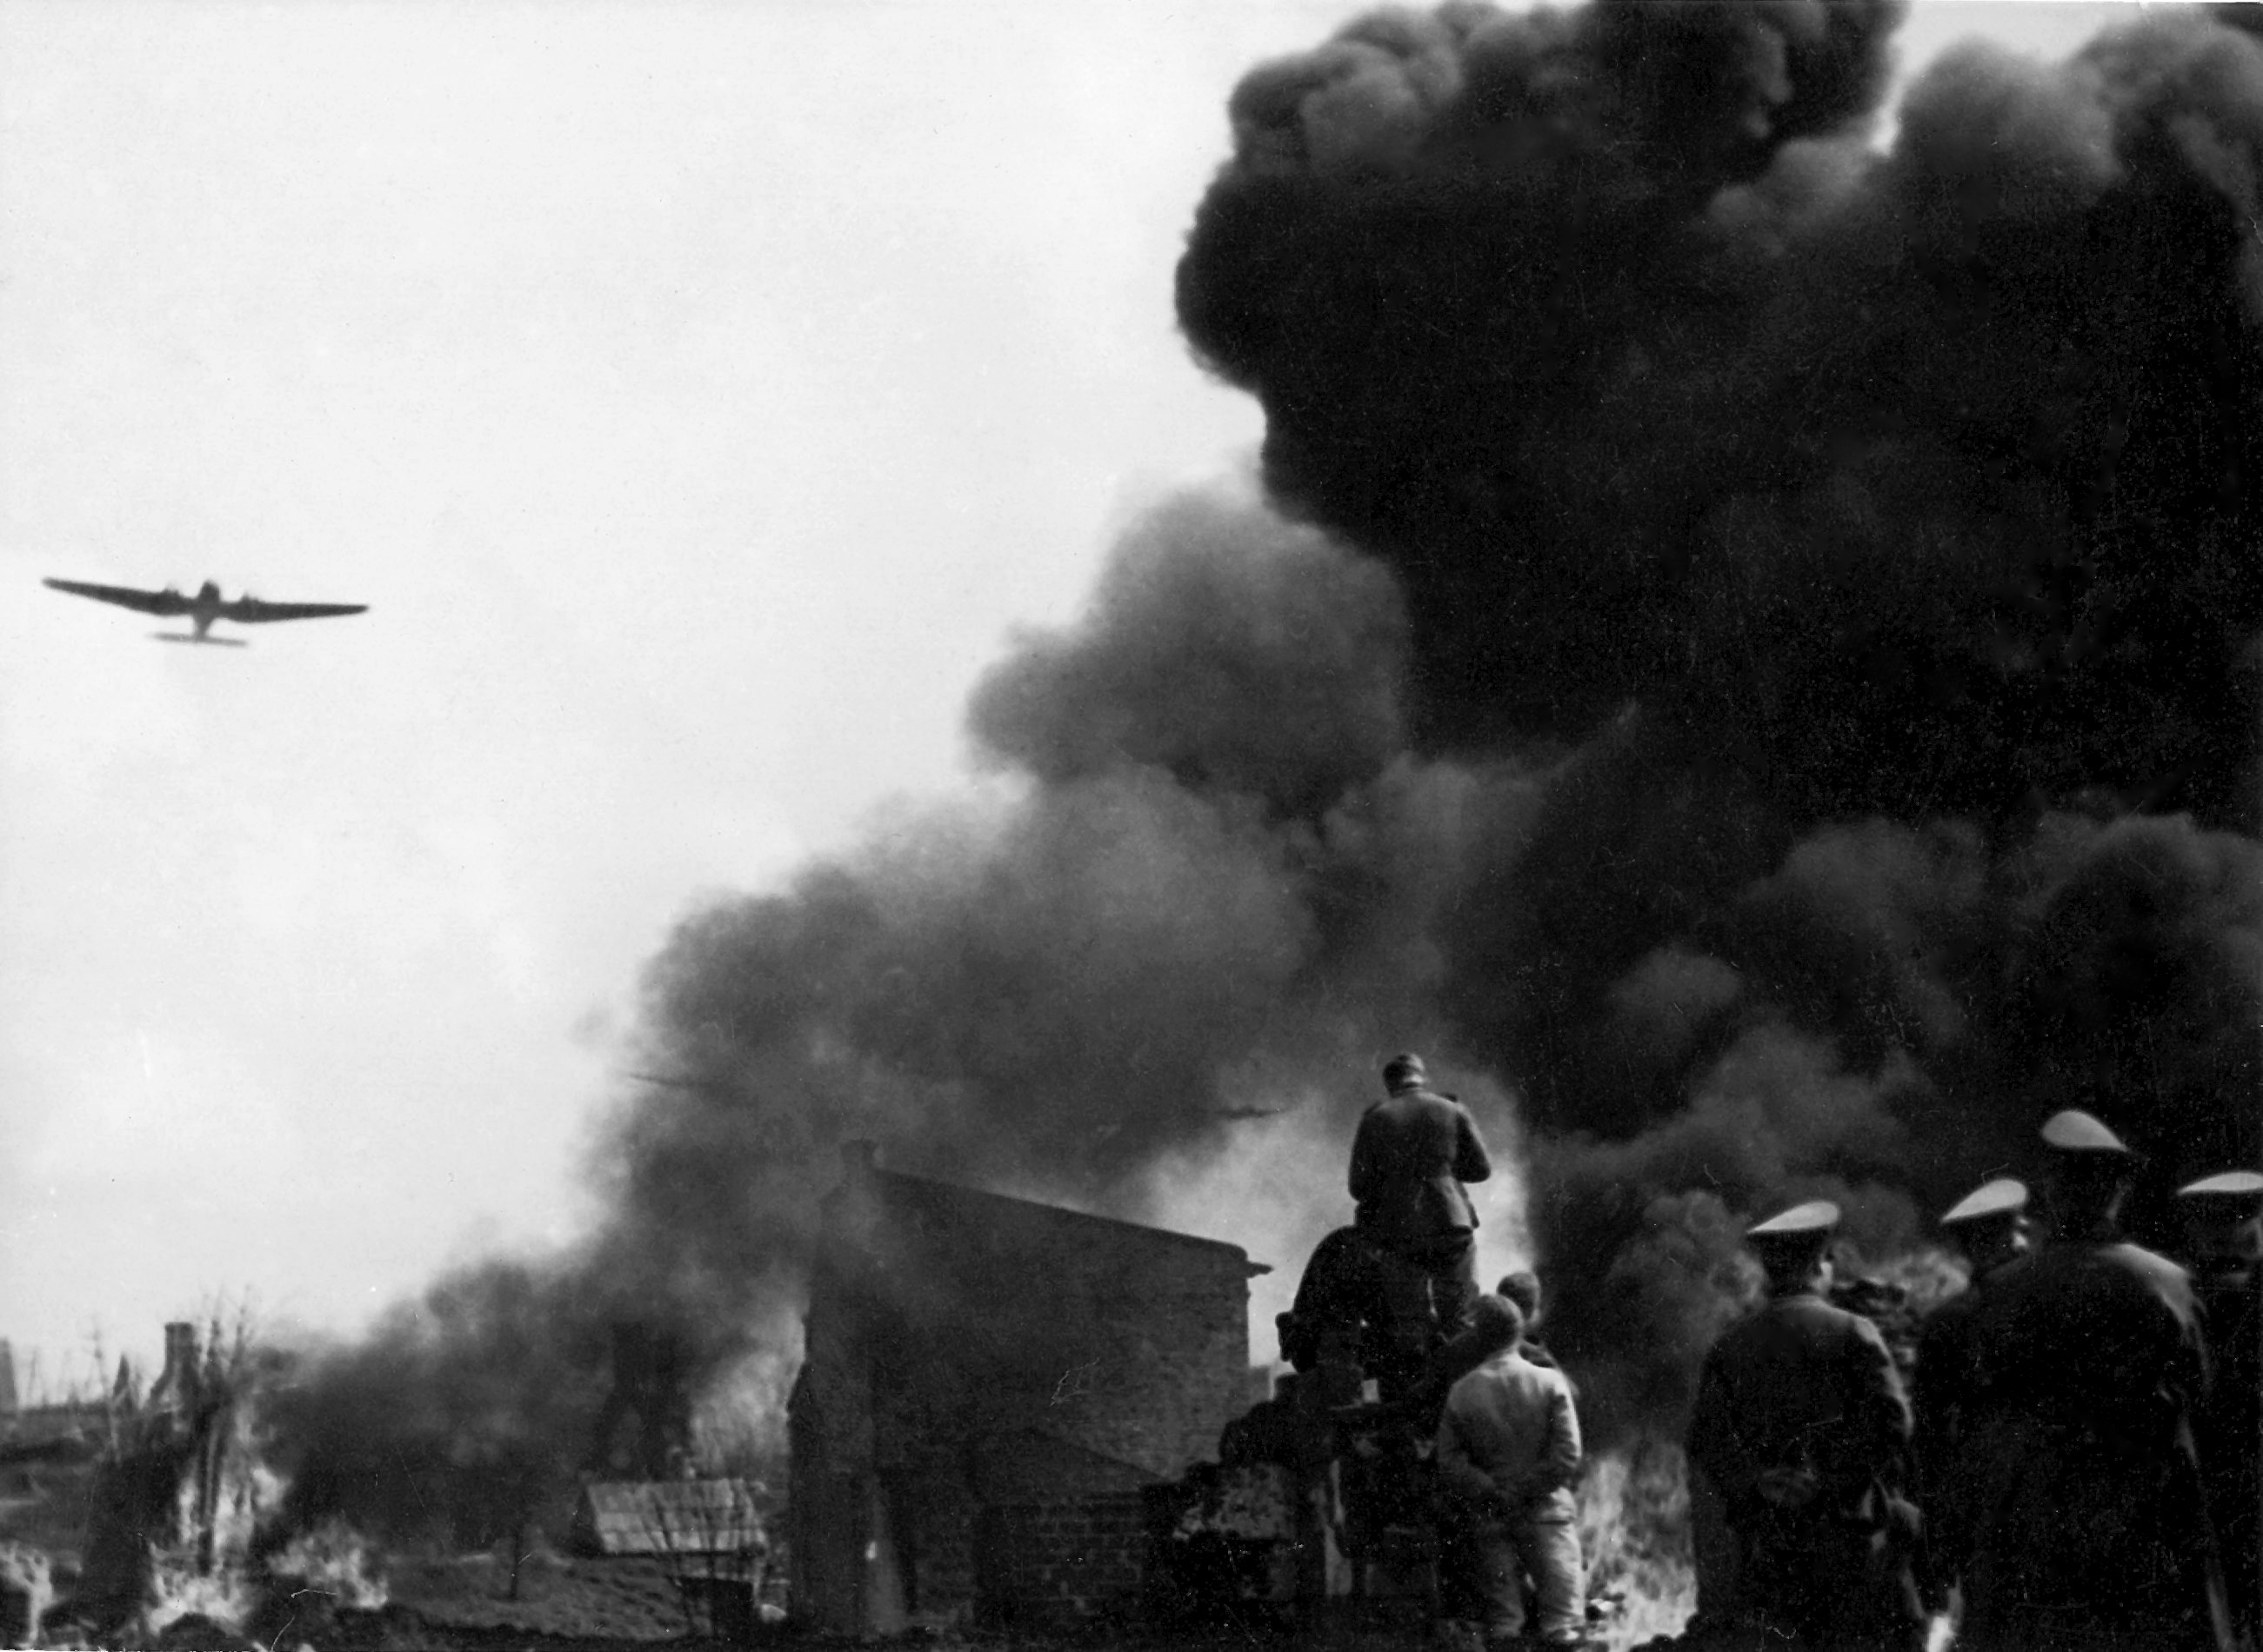

Slide 6
ARMY FIREARMS

Slide 7
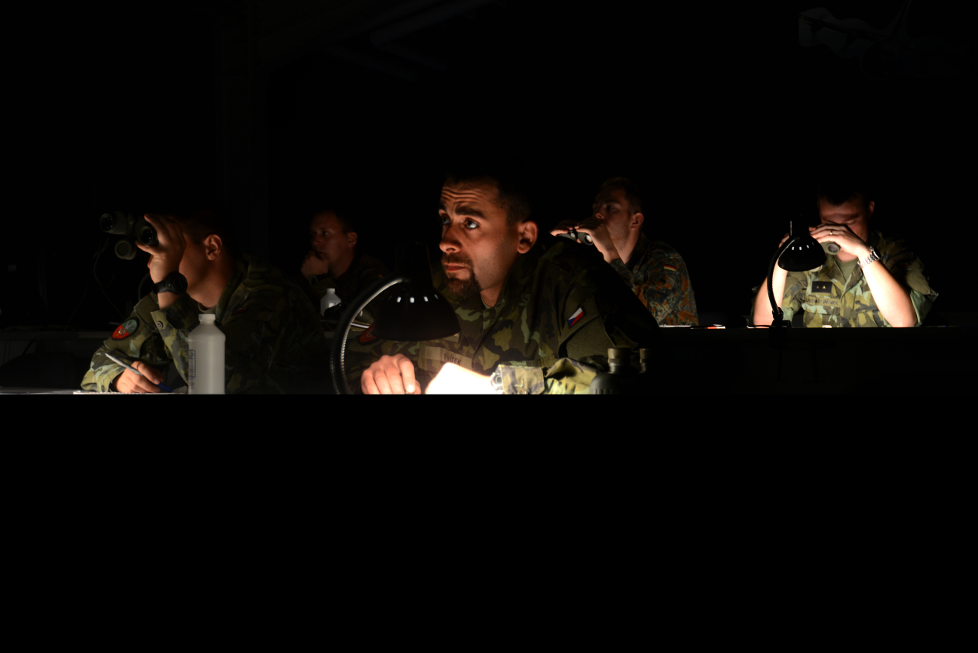
An army firearm is a gun that is used to destroy of a soldier of an enemy.
Army firearms are used to destroy of technic of and weapons of enemy too.

Slide 8
The basic classification is:
  convential arms,
  weapons of mass destruction.
Types of convential arms are the following:
  stabbing weapons,
  throwing weapons,
  firearms.

Slide 9
The basic classification is:
  coilless arms,
  recoilless arms.
Recoilless arms are:
  an active-reactive,
  a rocket.

Slide 10
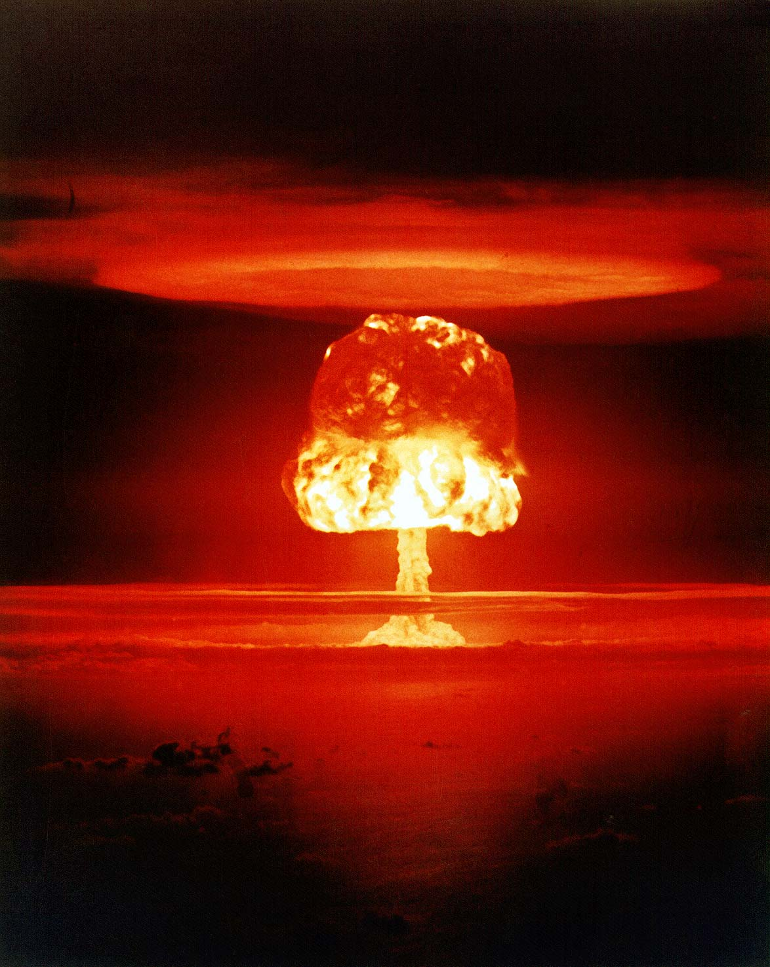

Slide 11
Classification of coilless guns

Slide 12
The basic classification is:
  small arms - guns, a revolver, submachine guns, rifles, a machine-gun, grenade launchers,
  large calibre arms - large calibre guns, automatic cannons, automatic grenade launchers.
  artillery arms - cannons, a howitzer, mortars.

Slide 13
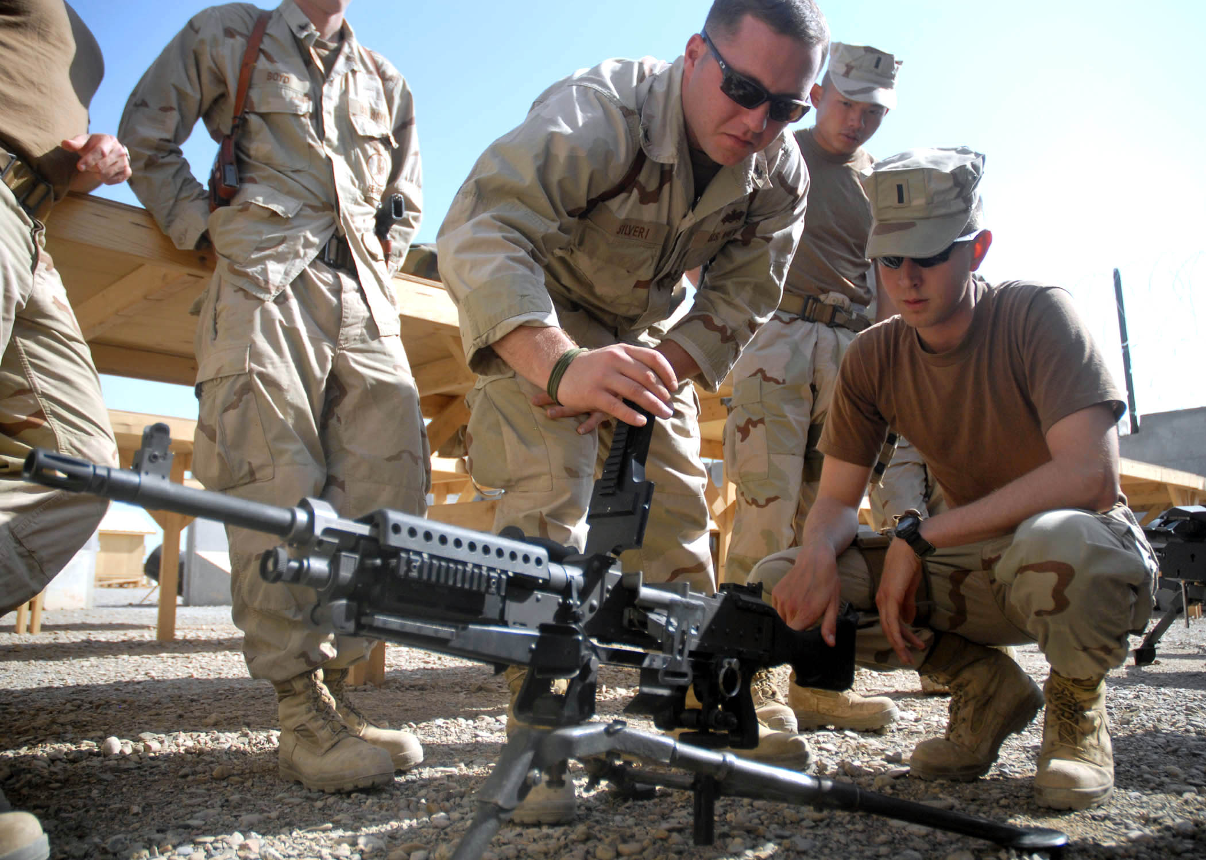

Slide 14
All kinds of small arms are classified between military small arms.
Largest group consists of small-caliber guns, hand grenades and machine guns.

Slide 15
Pistols and revolvers are designed for personal defense to about 50 metres.
Dimensions of guns:
  lenght up to 210 mm,
  weight of 1 kg.

Slide 16
Submachine guns

Slide 17
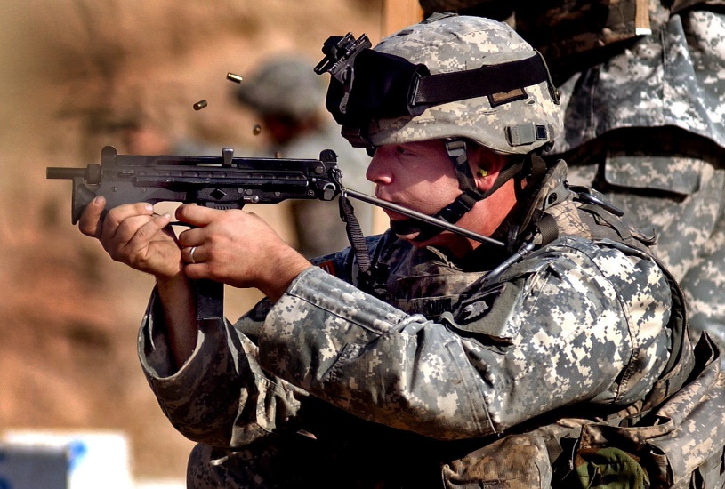
Submachine guns are offensive weapons to shoot straight up to 200 metres.
Shooting up to 400 metres - shortened rifle ammuntion.
Dimensions of guns:
  lenght up to 1000 mm,
  weight 3,5 kg,
  magazine 20-70 cartridges.

Slide 18
rifles

Slide 19
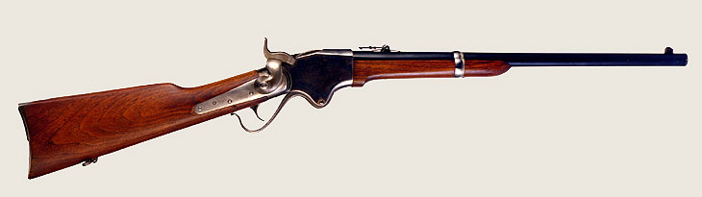
A rifle is a gun for direct fire at a distance 600-800 metres.
Dimensions of guns:
  lenght up to 1 200 mm,
  weight max. 5 kg,
  magazine10-30 cartridges,
  caliber 8 mm.

Slide 20
Machine guns

Slide 21
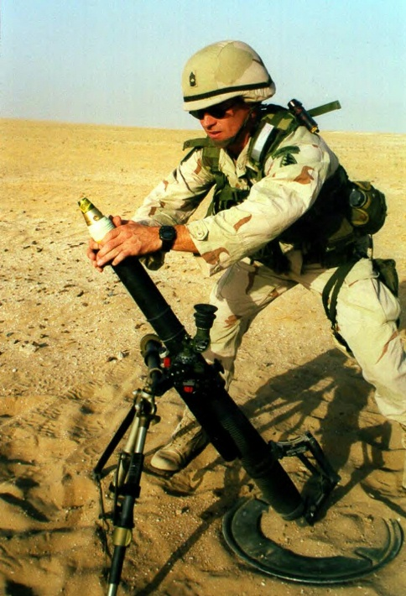
The classification is:
  light machine guns,
  heavy machine guns,
  tank machine guns.

Slide 22
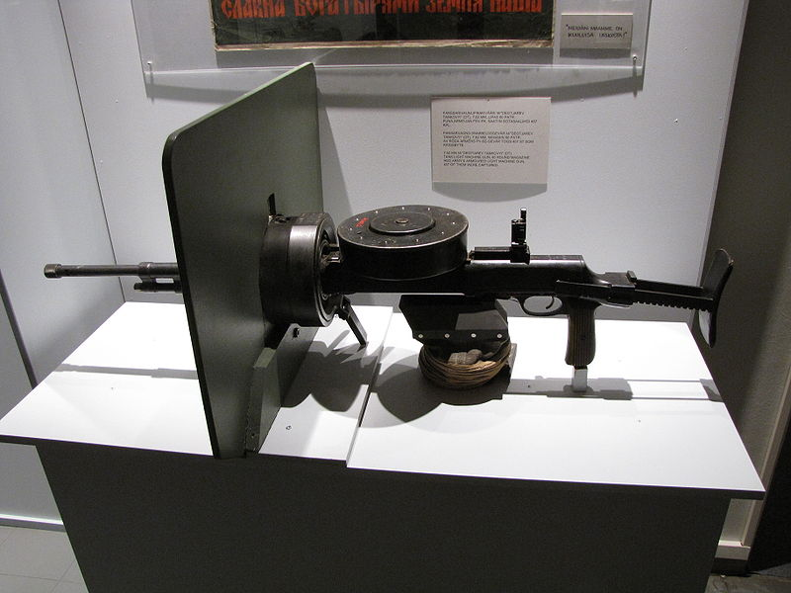

Slide 23
QUIZ

Slide 24
Do you know any army firearms?
What do you remember about submachine guns?
Do you know the classification of army firearms?
When could a soldier use army firearms?
How many types of conventail arms do you know?

Slide 25
SUMMARY

Slide 26
An army firearm is a gun that is used to destroy of soldier of enemy.
Convantial arms and weapons of mass destruction are the basic classes of army weapons.
The common types of convential arms are stabbing weapons, throwing weapons and firearms.

Slide 27
REFERENCE-TEXT

Slide 28
KŘÍBEK, J. Střelné zbraně I. část, 2. vyd. Brno: PC-DIR spol. s.r.o., 1995.
ELMAN, J. a Michalíček, V. Česko-Anglický technický slovník, 1. vyd. Praha: Sobotáles, 2002.

Slide 29
REFERENCE-OBRÁZKY

Slide 30
Snímek č. 5 [cit. 2013-22-08] Dostupný pod licencí na Public Domain na WWW http://commons.wikimedia.org/wiki/File:Fall_of_Warsaw_in_1939.jpg
Snímek č. 7 [cit. 2013-22-08] Dostupný pod licencí na Public Domain na WWW http://commons.wikimedia.org/wiki/File:Soldiers_with_the_Republic_of_Germany_Army_and_Czech_Republic_Army_practice_ground-to-air_communication_at_the_Training_Support_Activity_Europe%27s_Call_for_Fire_trainer,_Hohenfels,_Bavaria,_Germany,_June_21_130621-A-BS310-052.jpg
Snímek č. 10 [cit. 2013-22-08] Dostupný pod licencí na Public Domain na WWW
http://commons.wikimedia.org/wiki/File:Castle_Romeo.jpg

Slide 31
Snímek č. 13 [cit. 2013-22-08] Dostupný pod licencí na Public Domain na WWW http://commons.wikimedia.org/wiki/File:US_Navy_100213-N-9564W-133_Gunner%27s_Mate_2nd_Class_Bryan_Silveri_gives_instruction_to_Lt._j.g._Richard_Buechel_on_proper_operation_of_the_M-240B_automatic_machine_gun.jpg
Snímek č. 17 [cit. 2013-22-08] Dostupný pod licencí na Public Domain na WWW
http://commons.wikimedia.org/wiki/File:PM-98_shooting.jpg
Snímek č. 19 [cit. 2013-22-08] Dostupný pod licencí na Public Domain na WWW http://commons.wikimedia.org/wiki/File:L_spencercarbine.jpg

Slide 32
Snímek č. 21 [cit. 2013-22-08] Dostupný pod licencí na Public Domain na WWW http://commons.wikimedia.org/wiki/File:Soldier_firing_M224_60mm_mortar.jpg
Snímek č. 22 [cit. 2013-22-08] Dostupný pod licencí na Public Domain na WWW http://commons.wikimedia.org/wiki/File:DT_tank_machine_gun_1.JPG

